Slide 1
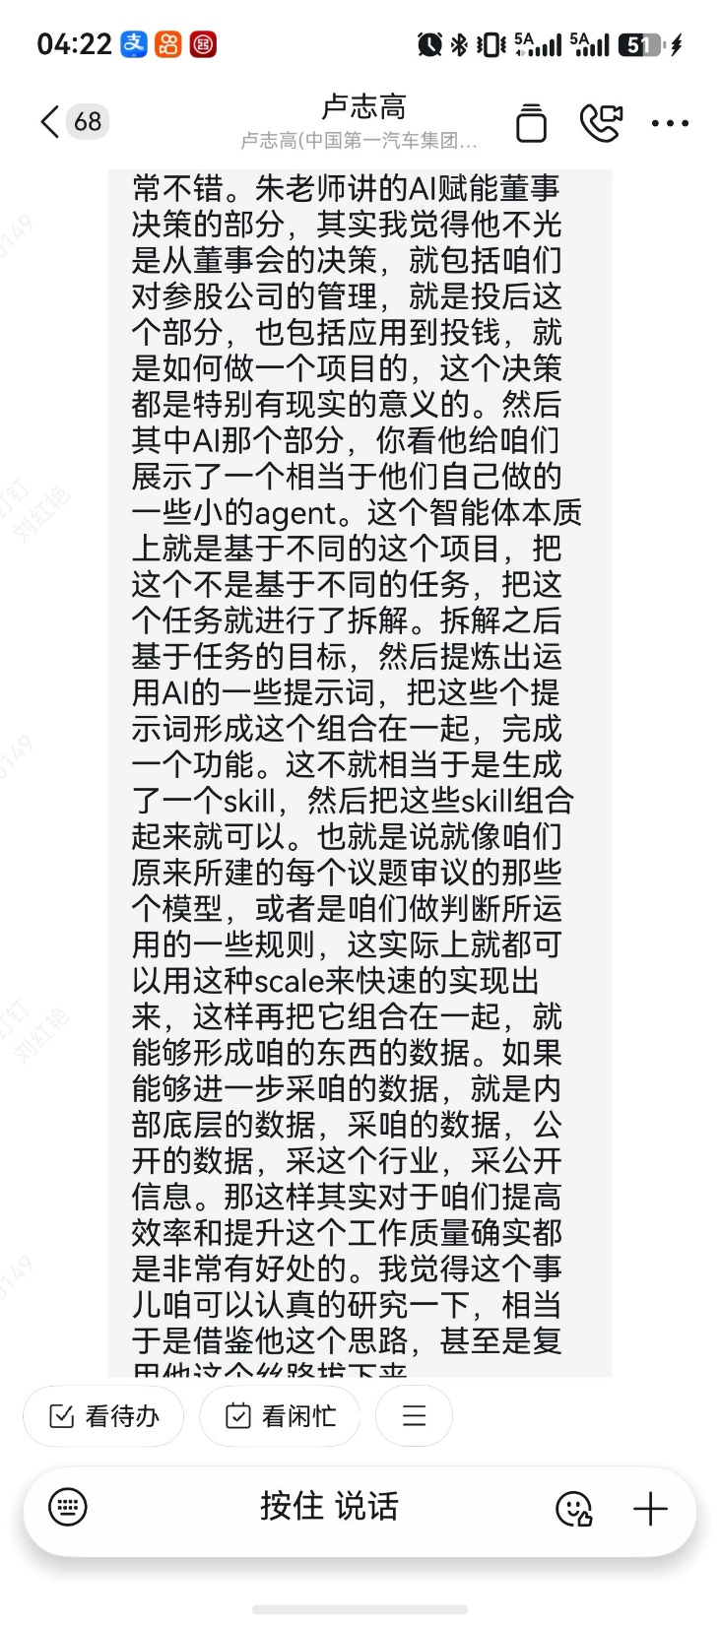
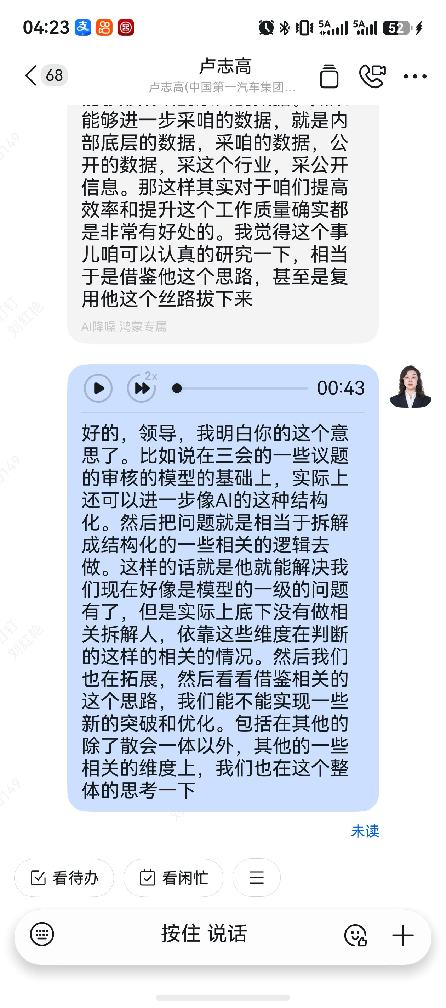
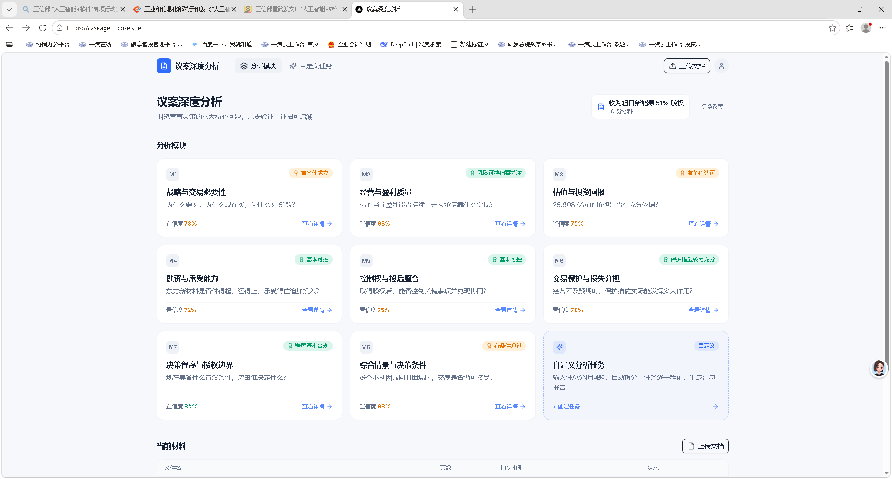
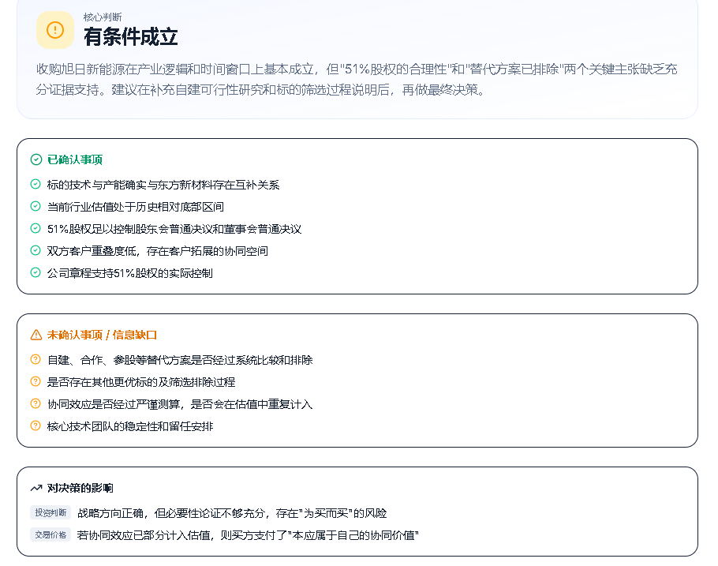
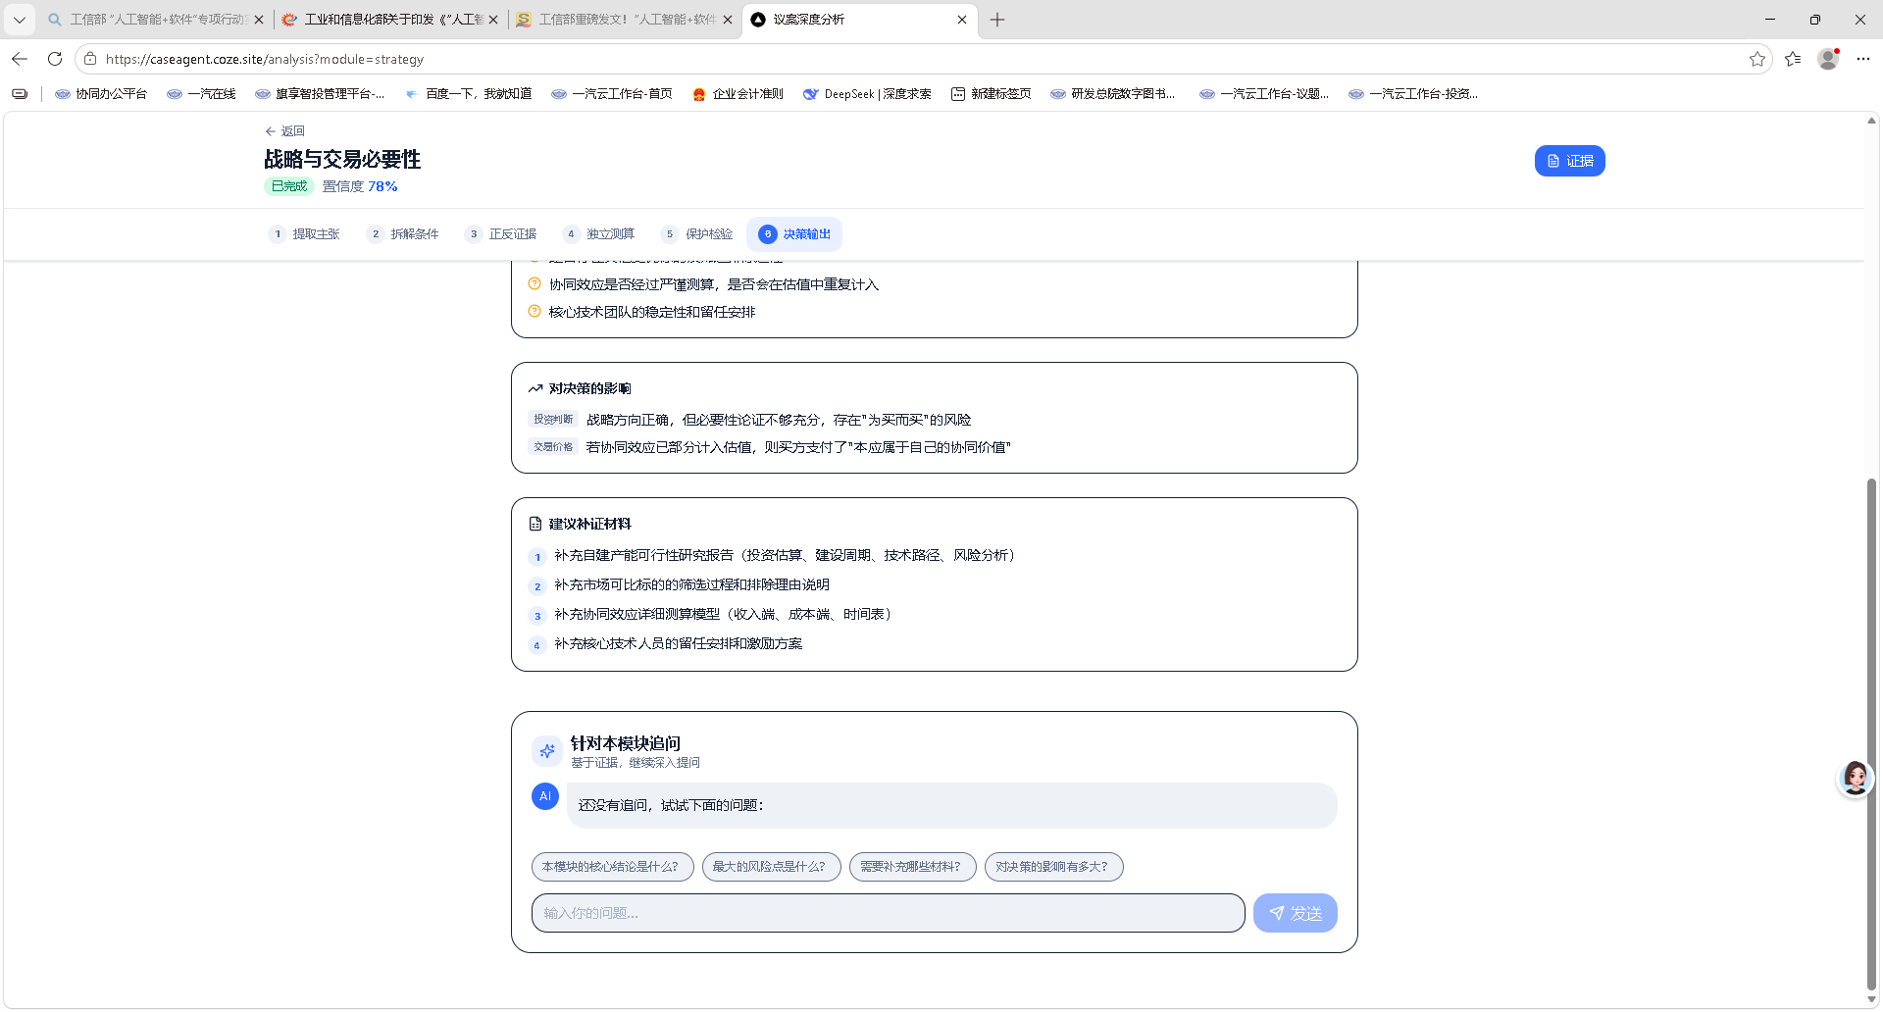
公司要求
可参考的案例

Slide 2
（八）培育智能体软件产品。面向信息处理、办公协作、生活服务等多样化场景，发展跨场景适用的通用智能体软件。推动智能体赋能互联网应用及服务，加快发展具备轻量推理与隐私防护能力的终端智能体软件。面向高价值行业场景，整合知识图谱和数据资源，打造垂直领域专业智能体软件。聚焦核心工业环节，研制安全可靠、行为可校验的工业智能体，强化与工业控制系统软件、企业核心业务系统的交互适配，深度融入生产经营全流程。
（九）建设智能体软件应用市场。推动建设智能体软件应用商店和技能包（Skills）资源库，规范平台上架审核与运营管理，促进智能体、技能包广泛应用。引导各类创新主体开发高质量专业技能包、知识库等，鼓励软件企业开发面向智能体的功能组件，沉淀行业知识。培育智能体开源专区，￼5构建多元协同、技能共享的开放生态。
工业和信息化部《“人工智能+软件”专项行动实施方案》

Slide 3
三会优化设想
一汽股权现有数据
参股公司基础信息+一企一策+司库
三会审议模型
智能体或技能包（Skills）
已确认事项
生成议题简介页及评估页
外部数据
新分领域行业动态+法务…….
未确认事项
YES
问题少
是否能完善
NO
管理建议
参股公司底层数据库
依据新模型分解
建议补充的材料
NO-问题多
不通过
在现有三会议题1.0评估环节增加一个页面

Slide 4
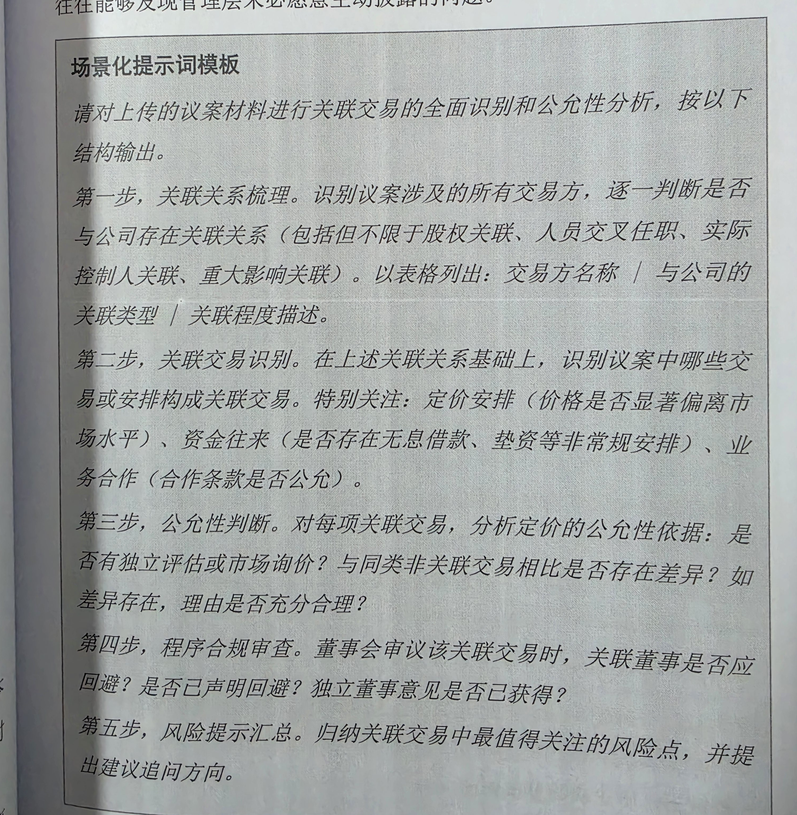
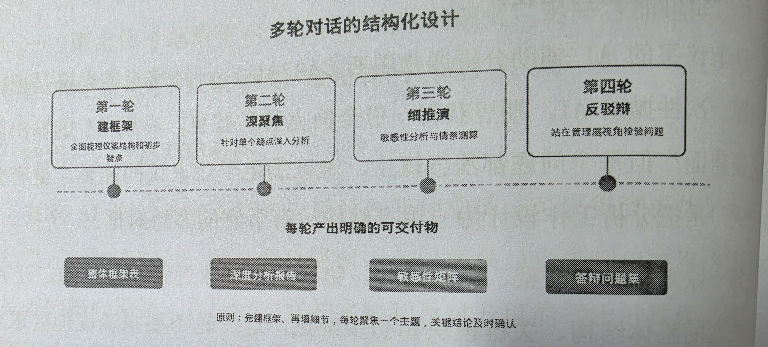
下步工作
1.请IBM专家论证该方向是否具备可实施性？
2.如可实施，需要具备的前提条件是什么？如模型如何优化？能否给出一个通用化的话术模板？

